Slide 1
Systém pro správu 3D tisku
Správa notifikací – diagram tříd
Ladislav Koláček
Luboš Juránek
Jiří Pavlík

Slide 3
Rozbor use case
Podstatná jména:
Uživatel - třída
Notifikace - třída
Seznam notifikací - třída
Chyba – třída
Popis chyby - atribut
Platnost notifikace - atribut
Název notifikace - atribut
Popis notifikace - atribut
Přidané atributy:
ID chyby, uživatele, notifikace
Slovesa:
Vytvoř notifikaci - metoda
Uprav notifikaci - metoda
Smaž notifikace - metoda
Zobraz notifikace - metoda
Informuj uživatele - metoda
Zaslat notifikaci - metoda
Zaznamenej smazání
Projdi seznam

Slide 4
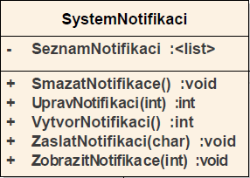
Třída Systém Notifikací
Singleton
Seznam notifikací
Operace nad seznamem

Slide 5
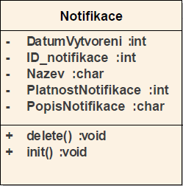
Třída Notifikace
Údaje notifikací
Kostruktor - init()
Destruktor – delete()

Slide 6
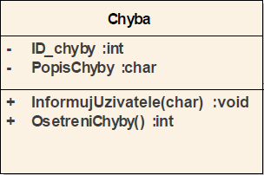
Třída Chyba
Pomocná třída
Ošetření chyby
Informování uživatele o chybě

